Slide 1
EXAMINER
Objectif : Déceler une urgence vitale

Slide 2
SOMMAIRE:
Appel au vécu
Définition
Démonstration en temps réel
Démonstration commentée
Retournement
Résumé
Evaluation formative

Slide 3
Une fois la protection assurée, il faut EXAMINER la victime
PLAN D’INTERVENTION S.S.T.
MOINS DE TROIS MINUTES POUR AGIR

Slide 4
EXAMINER
Est-ce que vous avez déjà examiné une victime ou avez-vous déjà assister à l’examen d’une victime ?

Slide 5
Fonction cérébrale
Fonction cardiaque
Fonction respiratoire

Slide 6
Pouvez-vous me donner une définition de
EXAMINER en SST?
Rechercher des signes indiquant que la vie de la victime est menacée.

Slide 7
EXAMINER
Quel résultat doit-on atteindre?
Déceler une urgence vitale!
Pour:
Faire les gestes de secours appropriés
Avoir les informations pour alerter

Slide 8
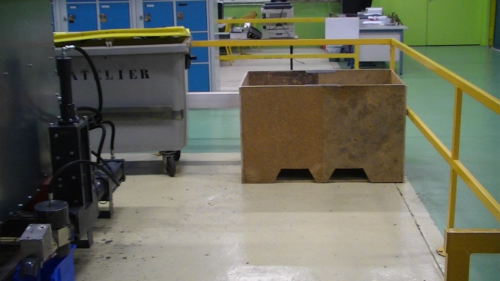
Une démonstration
Nous sommes dans un atelier, à côté d’une machine hydraulique.

Slide 10
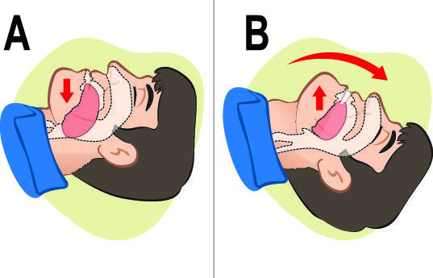
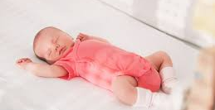
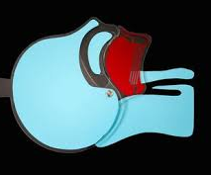
EXAMINER
Démonstration
Commentée
Justifiée
COVID ou autres:
EXAMEN_COVID
HORS COVID
Contrôle respiration adulte
Contrôle respiration nourrisson
ATTENTION AUX GASPS
VIDEO DISPONIBLE SUR:
11_BOITE_EXAMINEE/RESSOURCES/…

Slide 11
Cas particulier
La victime est sur le ventre

Slide 12
EXAMINER une victime sur le ventre
Démonstration
Commentée
Justifiée
Si DCj impossible
Vidéo retournement
VIDEO DISPONIBLE SUR:
11_BOITE_EXAMINEE/RESSOURCES/04_RETOURNEMENT…

Slide 13
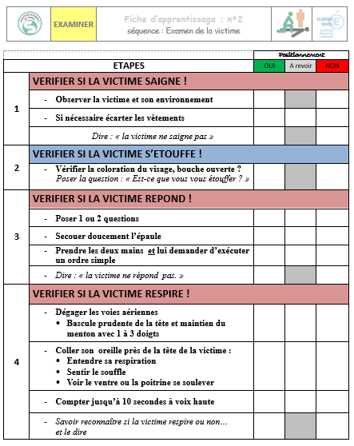
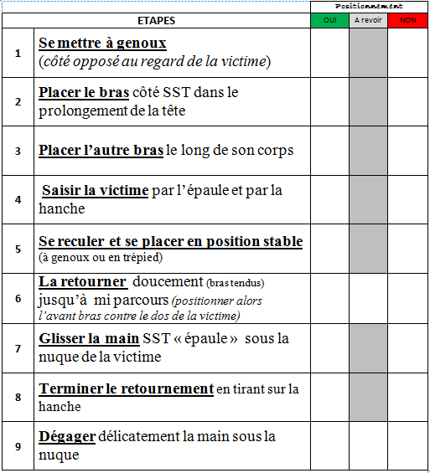
On s’entraine!!!
Les fiches sont disponibles dans la « BOITE05_FICHES_APPRENTISSAGES

Slide 14
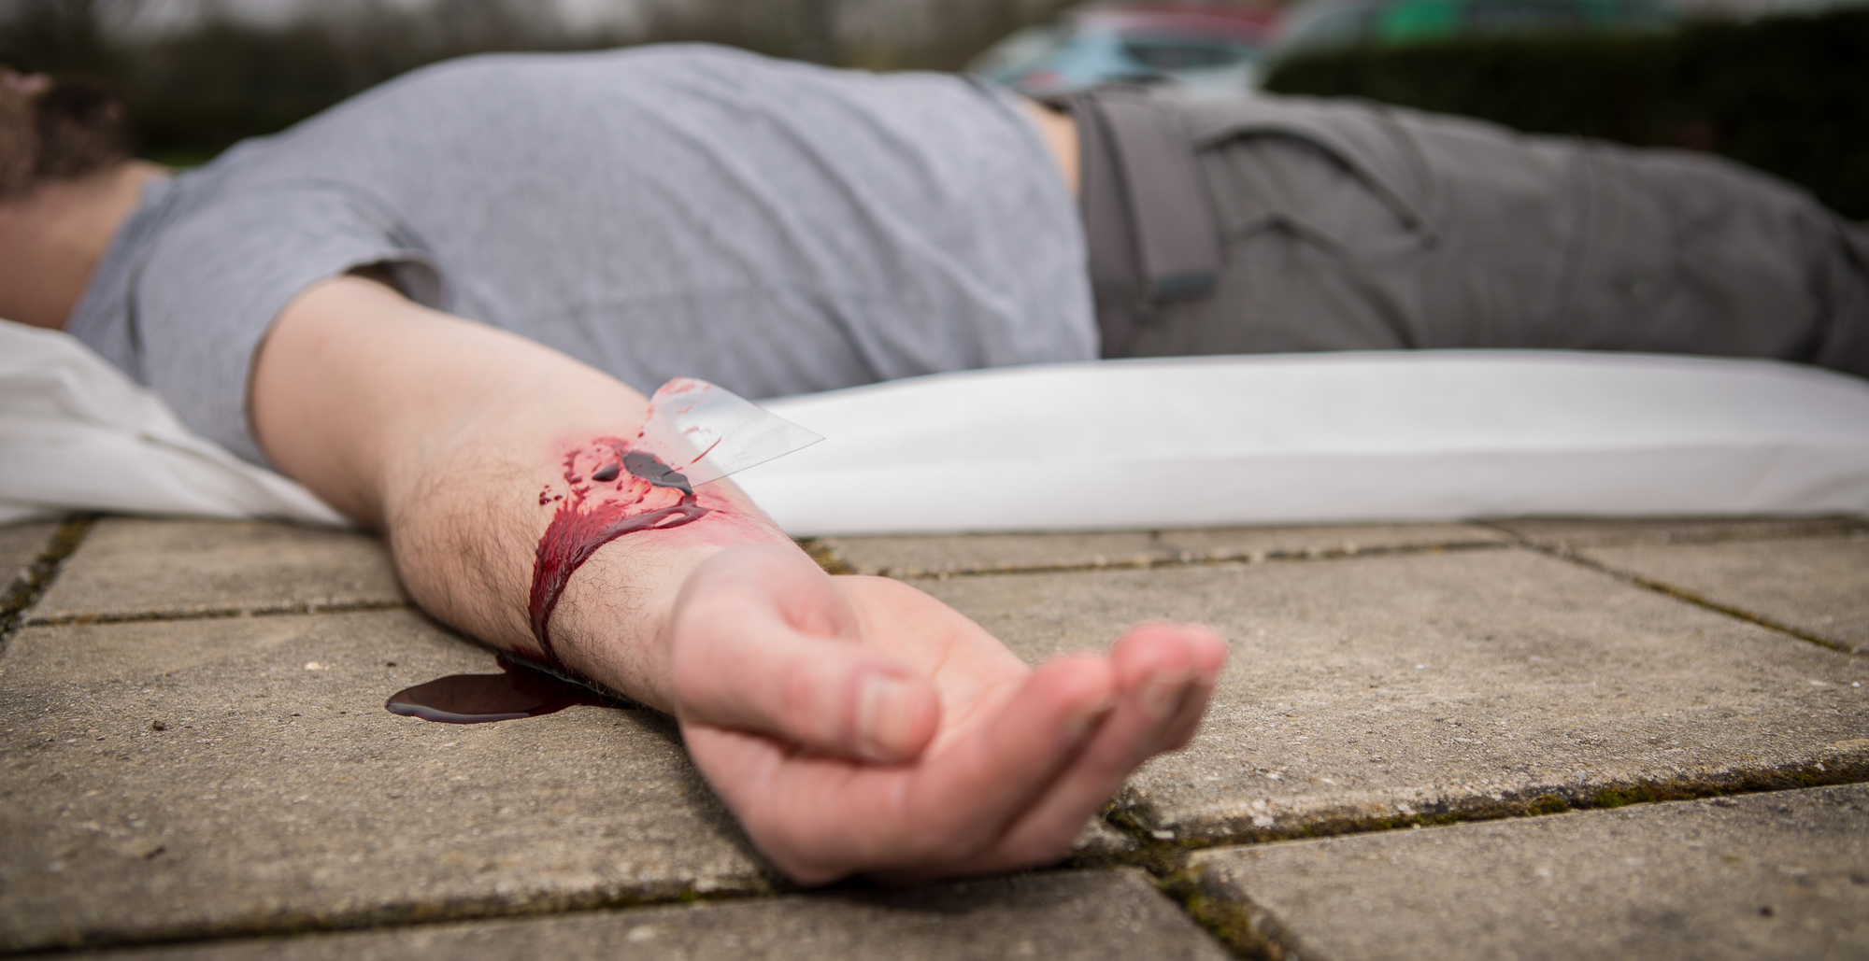
On résume…

Slide 15
Fonctions vitales dans l’ordre
1. La victime saigne abondamment
En respectant la position de la victime et en lui parlant :
Observer la victime et son environnement
Si besoin en écartant les vêtements.

Slide 16
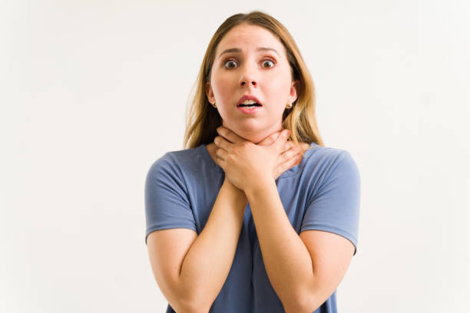
Fonctions vitales dans l’ordre
2. La victime s’étouffe
Repérer le comportement de la victime.
Main à la gorge.
Bouche ouverte
Couleur de la peau
Yeux ouverts
Demander: « Est-ce que vous vous étouffer ? »

Slide 17
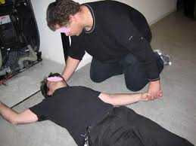
Fonctions vitales dans l’ordre
3. La victime répond, réagit
Poser une ou des questions:
Que s’est-il passé ?
Comment ça va ?
Vous m’entendez ?
Où avez-vous mal ?
En cas de non-réponse, secouer doucement une épaule de la victime ou lui prendre la main en lui demandant d’exécuter un ordre simple (ouvrer les yeux)

Slide 18
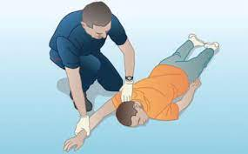
Fonctions vitales dans l’ordre
4. La victime est sur le ventre

Slide 19
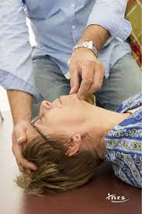
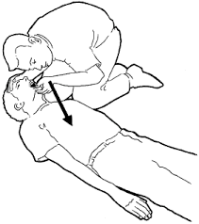
Fonctions vitales dans l’ordre
5. La victime respire

Slide 20
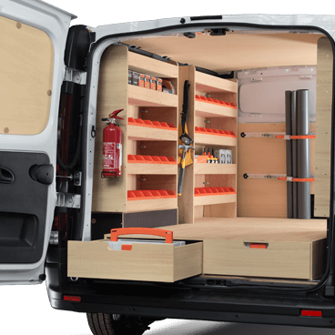
Evaluation certificative
Une entreprise extérieure vient faire des travaux de modification dans les sanitaires.
Un apprenti arrive en courant et affolé: Il vient de trouver son patron au sol derrière le véhicule.
Projection de l’image ci-contre en fond de plan (diapo suivante)

Slide 22
PLAN D’INTERVENTION S.S.T.
MOINS DE TROIS MINUTES POUR AGIR

Slide 23
EXAMINER FIN

